Slide 1
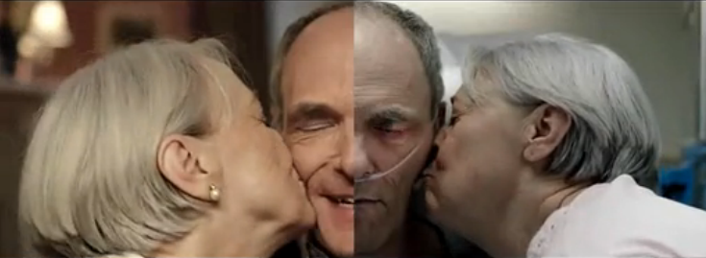
《生命最后十年》
创设情境

Slide 2
生命可以永恒吗

Slide 3
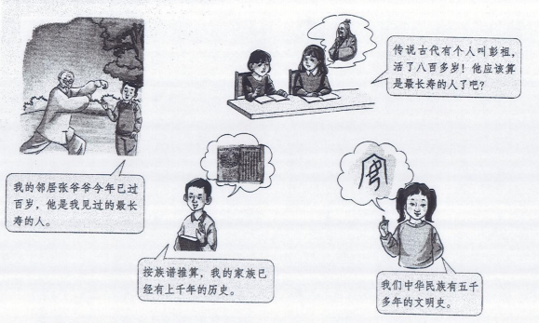
运用你的经验
“最长的生命”
我们的生命可以永恒吗？如果不可以，为什么？如果可以，它将会怎么实现？

Slide 4
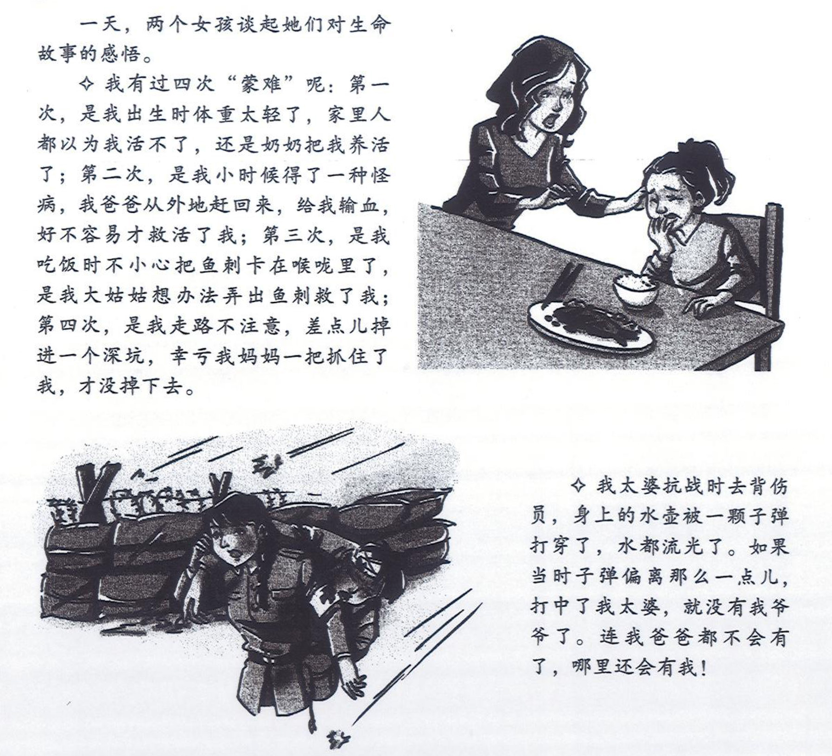
探究与分享
在上面的生命故事中，两个女孩表达了哪些共同的感受？使你对自己的生命有了哪些新的认识？

Slide 5
学习新知
生命有时尽
生命特征：P89-90
①生命来之不易。
在地球上，千姿百态的生命竞相展现自己的活力，生命是大自然的奇迹。每个人的生命是在无数的偶然性中产生的，它是属于我们自己的幸运。
②生命是独特的。
每个人有不同的人生道路，每个人的生命都不可替代。
③生命是不可逆的。
罗曼·罗兰说：“人生不售来回票，一旦动身，绝不能复返。”从婴孩成长为儿童，又从儿童成长为少年，生命的时光一去不复返。
④生命也是短暂的。
在时间的长河中，个人的生命很短暂，“人生天地间，若白驹之过隙，忽然而已”。

Slide 6
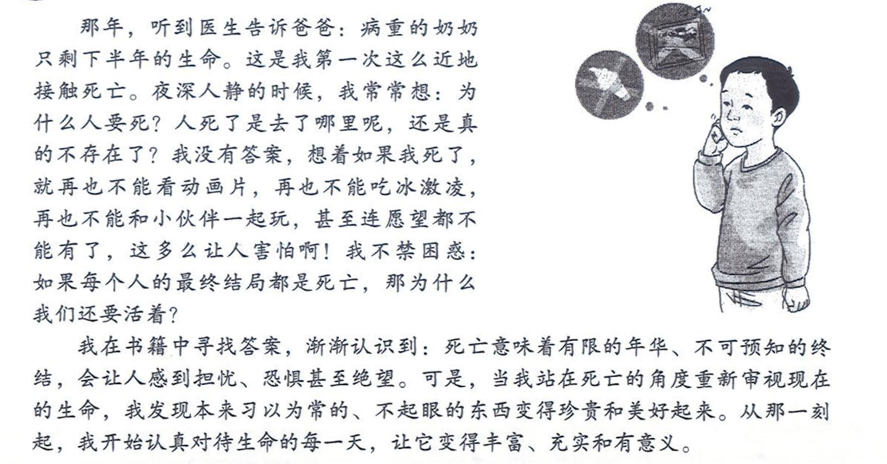
探究与分享
“每个人的最终结局都是死亡，那为什么我们还要活着？”

Slide 7
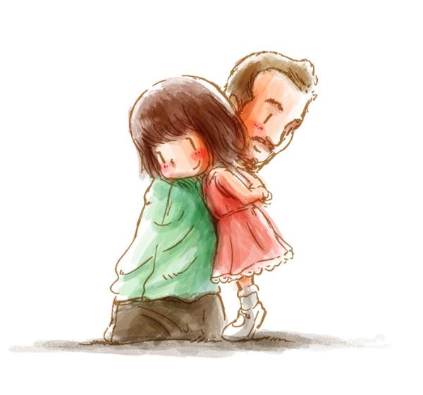
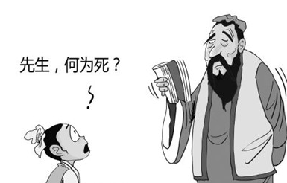
学习新知
对待生命的态度：P91
我们每个人都难以抗拒生命发展的自然规律。死亡是人生不可避免的归宿，它让我们感激生命的获得。向死而生，让我们拥有一份好好活着的感动，从容面对生命的不可预知，更加热爱生命。

Slide 8
探究与分享
你的出生给你的家庭带来了什么？
◇令我的家人有了新的身份：爷爷奶奶、爸爸妈妈、哥哥姐姐……
◇令我姐姐说自从有了我，她就“升级”了，不再是家里年龄最小的人。
◇我的名字里有一个“贤”字，这是我在家族中的辈分，我爷爷告诉我从此
我们家“贤”字辈就有人啦！
◇我……
思考：
1、在人类历史的长河中，生命是怎样延续的？
2、在生命的延续中，“我们的生命”的含义是什么？

Slide 9
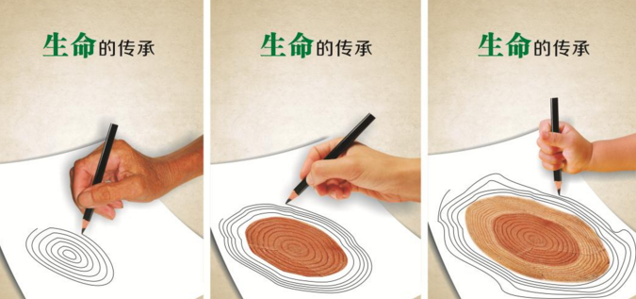
学习新知
生命有接续
①个体生命是人类生命（物质生命或者身体生命)的接续。
在历史的长河中，个人的生命虽然短暂，但正是一代又一代的个体生命实现了人类生命的接续。在人类生命的接续中，我们总能为自己的生命找到—个位置，担当一份使命。

Slide 10
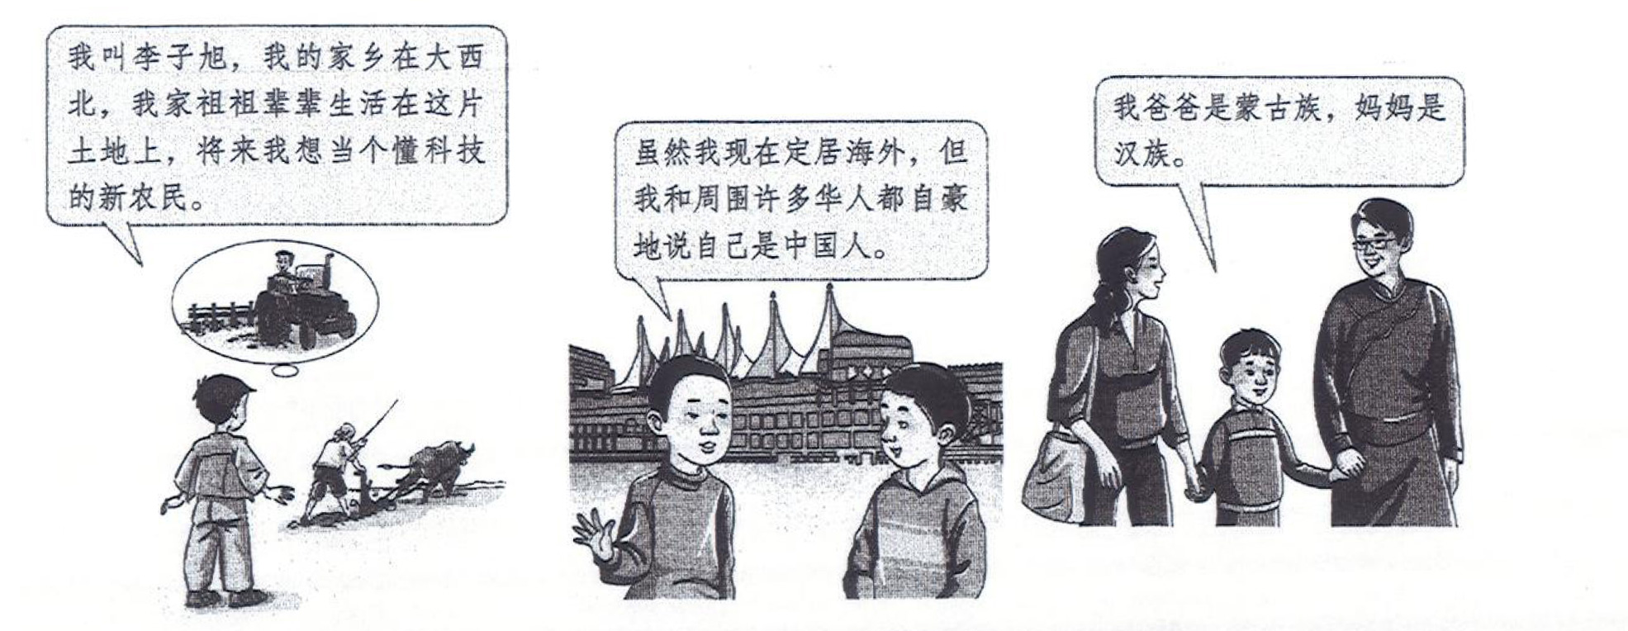
探究与分享
从下面的情境中你分别看到了哪些生命的传承关系？

Slide 11
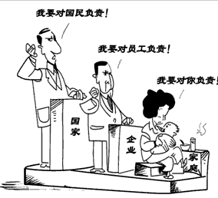
学习新知
②社会关系中的生命的接续
生命的接续，使得每个人的生命不仅仅是“我”的生命，还是“我们”的生命。在生命的传承关系中，我们能更好地认识和面对自己的生命。

Slide 12
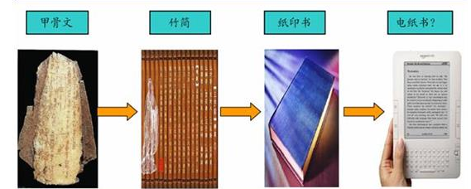
学习新知
③人类精神文明的接续。
在生命的接续中，人类生命不断发展，人类的精神文明也不断积累和丰富。因此，生命对于我们而言，不仅仅是身体的生命，还包括社会关系中的生命、精神信念上的生命；我们每个人都不仅仅是在身体上接续祖先的生命，也在精神上不断继承和创造人类的文明成果。

Slide 13
对于人类的前途，我始终是一个乐观主义者。我相信，不管还要经过多少艰难曲折，不管还要经历多少时间，人类总会越变越好的，人类大同之域决不会仅仅是一个空洞的理想。但是，想要达到这个目的，必须经过无数代人的共同努力。有如接力赛，每一代人都有自己的一段路程要跑。又如一条链子，是由许多环组成的，每一环从本身来看，只不过是微末不足道的一点东西；但是没有这一点东西，链子就组不成。在人类社会发展的长河中，我们每一代人都有自己的任务，而且是决非可有可无的。如果说人生有意义与价值的话，其意义与价值就在这里。
——节选自季羡林：《季羡林精选文集②：人生感悟》
想一想，文中的人生的意义与价值指的什么？

Slide 14
结束语
我们如何让生命接续下去呢？
通过本课的学习，我们认识到：
①在历史的长河中，个人的生命虽然短暂，但正是一代又一代的个体生命实现了人类生命的接续。
②在人类生命的接续中，我们应该担当一个使命，继承和创造人类的文明成果。
③将自己的生命与家庭、与祖国、与整个人类融为一体，增强生命的责任感和使命感。

Slide 15
课题小结
生命特征
生命有时尽
珍爱生命
热
爱
生
命
向死而生
生命可以永恒吗
身体的生命
生命有接续
精神信念
社会关系中的生命

Slide 16
当堂演练
B
1、认识生命，才能尊重生命，下列对生命的认识不正确的是（ ）
①个体的生命是在无数的偶然性中产生的
②生命是短暂的，珍惜生命就要及时行乐
③死亡是人生不可避免的归宿，我们任由其自然发展就行
④生命是不可预测的，人类无法掌握生命
A ① ② ③ B ② ③ ④
C ① ③ ④ D ① ② ④
2、下列对生命有接续的认识正确的是（ ）
①在人类生命的接续中，应该找到一个位置，担当一份使命
②在生命的传承关系中，我们能更好地认识和面对自己的生命
③生命就是人的身体的生命
④生命的接续就是身体上接续祖先的生命
A ① ② B ③ ④ C ① ③ D ② ④
A

Slide 17
T
H
A
N
K

